Slide 1
Boekhoudkundige cyclus I
Het verwerken van de balans en boekingstempels in de grootboekrekeningen en opstellen van de proef- en sladibalans.

Slide 2
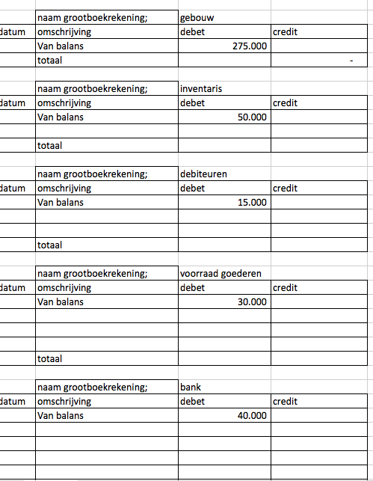
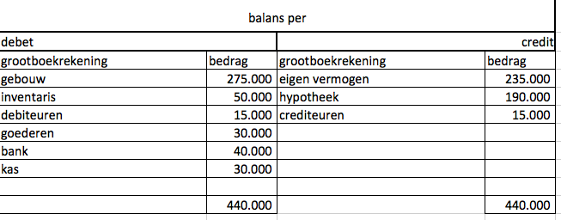
Het verwerken van de balans en in de grootboekrekeningen (open het grootboek van de balans)

Slide 3
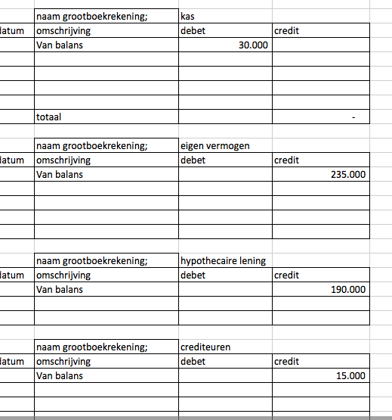
Het verwerken van de balans en boekingstempels in de grootboekrekeningen (open het grootboek van de balans)

Slide 4
Het verwerken van de balans en boekingstempels in de grootboekrekeningen (open het grootboek van de balans)

Slide 5
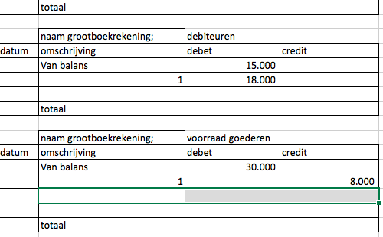
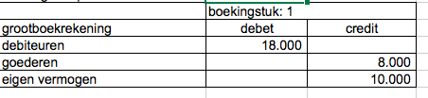
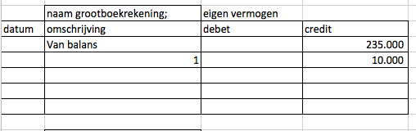
Het verwerken van de balans en boekingstempels in de grootboekrekeningen

Slide 6
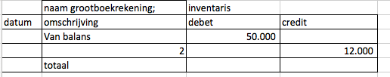
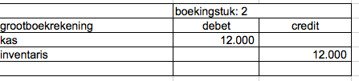
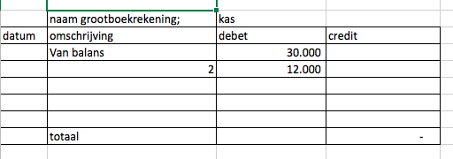
Het verwerken van de balans en boekingstempels in de grootboekrekeningen

Slide 7
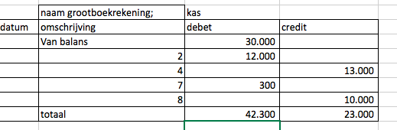
Wanneer je de balans en de boekingstempels in het grootboek hebt verwerkt tel je de debet- en de creditkant van de grootboekrekeningen op.

Slide 8
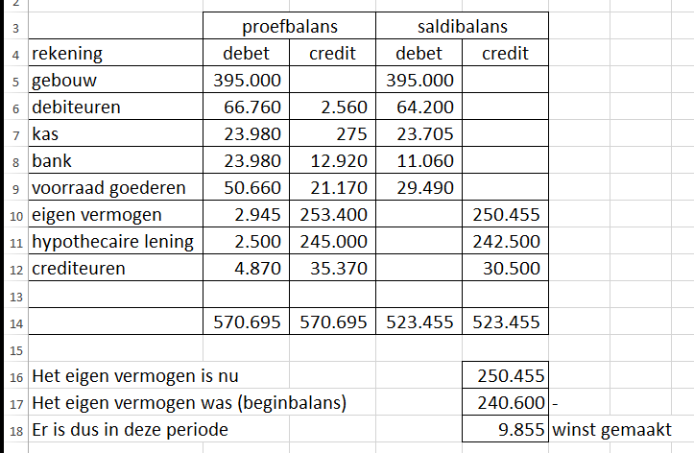
Opstellen van proef- en saldibalans.
We schrijven alle debet en creditbedragen over in de proefbalans.
Je trek per grootboekrekening het hoogste bedrag van het kleinste af en het saldo schrijf je op.

